Slide 1
∫ f(x) · dx
eⁿᵗ − m g(x)
P = {xᵢ} + (xᵢ − x̄)²
INSTITUTO FEDERAL
A = [ a₁ b₂ ; c₃ d₄ ]
Catarinense
Ensino Personalizado de Matemática: Oportunidades e Técnicas Computacionais
Revisão sistemática da literatura e especificação conceitual de protótipo
Thales Ferreira Batista Ciência da Computação
Orientador: Prof. Dr. Rafael Zanin Coorientador: Prof. Dr. Manassés Ribeiro
R₀ = m eᵞ (μ₂ / 2)
n = −√(2x²)
Instituto Federal Catarinense — Campus Videira Snapshot adjudicado: 03/09/2026 · recorte temporal: 2015–2026
y = (x + 1)ⁿ
sin(x) = kπ / n

Slide 2
O problema de pesquisa
Turmas heterogêneas produzem muitas evidências, mas a evidência só se torna útil quando é interpretada no contexto pedagógico.
Contexto
Oportunidade
Responsabilidade
Conhecimentos prévios, ritmos e dificuldades variam entre estudantes e ao longo do tempo.
Técnicas computacionais podem organizar registros, revelar padrões e apoiar o acompanhamento.
A saída computacional não substitui a avaliação do professor nem representa, sozinha, a aprendizagem.
O trabalho investiga como a literatura articula técnicas, evidências educacionais e decisões de personalização — e transforma esse conhecimento em uma especificação auditável.

Slide 3
Questão e objetivo
Problema de pesquisa
Objetivo geral
Como identificar e sintetizar, por meio de revisão sistemática, as principais técnicas computacionais aplicadas ao ensino de matemática e converter essas evidências em uma especificação de protótipo que apoie o professor?
Mapear e analisar sistematicamente as aplicações e elaborar uma especificação técnica e pedagógica para apoiar a interpretação de evidências sobre competências.
Perguntas orientadoras
• Quais técnicas são aplicadas à educação matemática?
• Como essas aplicações são avaliadas nos contextos estudados?
• Quais lacunas e limitações aparecem na literatura?
• Que requisitos podem orientar uma ferramenta de apoio?

Slide 4
Objetivos específicos
OE1
OE5
Revisão sistemática, relatada com apoio do PRISMA 2020, sobre estudos de 2015–2026.
Mapeamento de lacunas técnicas, pedagógicas, metodológicas e éticas.
OE2
Identificação e categorização das abordagens computacionais.
OE6
Manutenção de um pipeline automatizado e auditável para coleta, processamento e exportação.
OE3
Classificação das finalidades pedagógicas das aplicações.
OE7
Derivação de requisitos, critérios de dados e modelos, protocolo de avaliação e arquitetura de referência.
OE4
Análise crítica das metodologias e limitações dos estudos.
A apresentação distingue objetivos executados de atividades que permanecem fora do escopo, como implementação funcional e validação com participantes.

Slide 5
A base conceitual: quatro níveis de interpretação
A revisão pode reconhecer padrões; ela não observa diretamente todos os processos cognitivos e sociais envolvidos na aprendizagem.
Desempenho observado
Proficiência estimada
Competência
Aprendizagem
Registro de uma tarefa: acerto, nota, tentativa, estratégia ou tempo.
Inferência sobre uma escala de conhecimentos e habilidades.
Mobilização integrada de conhecimentos, procedimentos, estratégias e atitudes.
Transformação construída ao longo do tempo, com compreensão, autonomia e transferência.
Princípio de interpretação: a saída computacional apoia a análise docente; não constitui diagnóstico definitivo.

Slide 6
Desenho metodológico
PRISMA 2020
PICOS
Diretriz de relato transparente da revisão.
População, intervenção, comparação, resultados e desenho.
4 fontes
Escopo
Semantic Scholar, OpenAlex, Crossref e CORE.
Inglês/português · 2015–2026 · corte em 31/08/2026.
Estratégia canônica
72 consultas compostas (48 em inglês + 24 em português), combinando domínio matemático, técnica computacional e contexto educacional.
O número descreve a composição versionada da estratégia; não é uma contagem retrospectiva de chamadas HTTP concluídas, pois não há log histórico completo.

Slide 7
Do registro bruto à população retida
Contagens do snapshot adjudicado
11.904
27
11.877
9.391
registros identificados
remoções por identidade 25 DOI + 2 URL
registros na triagem
excluídos na triagem
2.486
2.468
18
na elegibilidade
excluídos na elegibilidade
retidos operacionalmente
A remoção determinística por DOI/URL precede a triagem. Igualdade de título permaneceu como candidato à auditoria semântica.

Slide 8
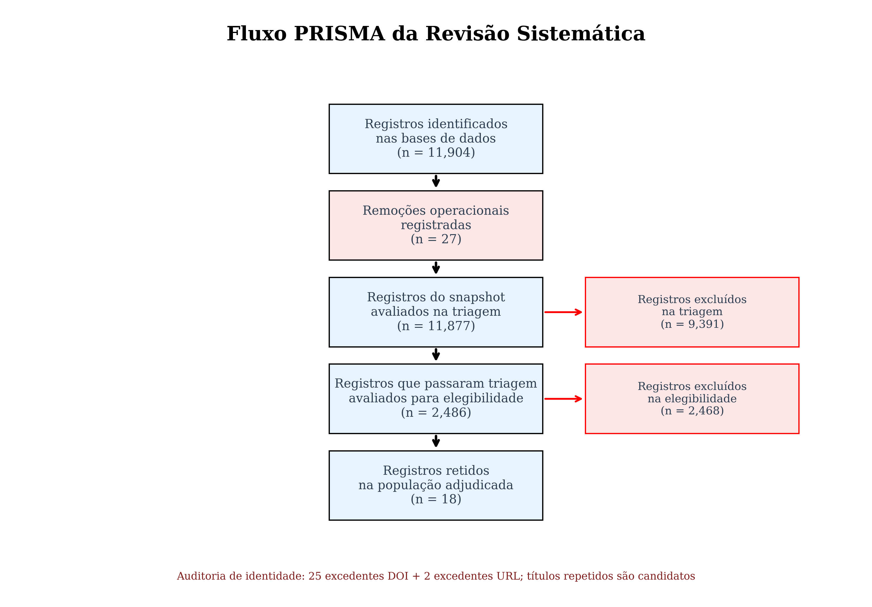
Fluxo PRISMA do snapshot
Figura versionada e sincronizada com os artefatos públicos do pipeline.

Slide 9
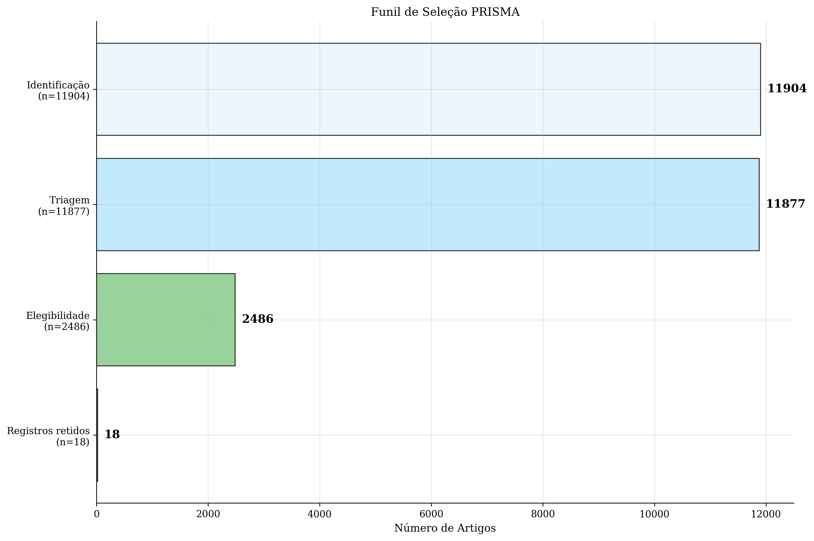
Deduplicação: o que foi confirmado
Confirmadas no fluxo
27 linhas excedentes por identidade bibliográfica determinística: 25 DOI normalizado e 2 URL exata.
Mantidas para auditoria
232 excedentes apenas por título normalizado permaneceram como candidatos a revisão semântica.
Leitura científica
Títulos semelhantes podem ser versões, erratas ou obras distintas. Por isso, não foram tratados automaticamente como duplicatas confirmadas.

Slide 10
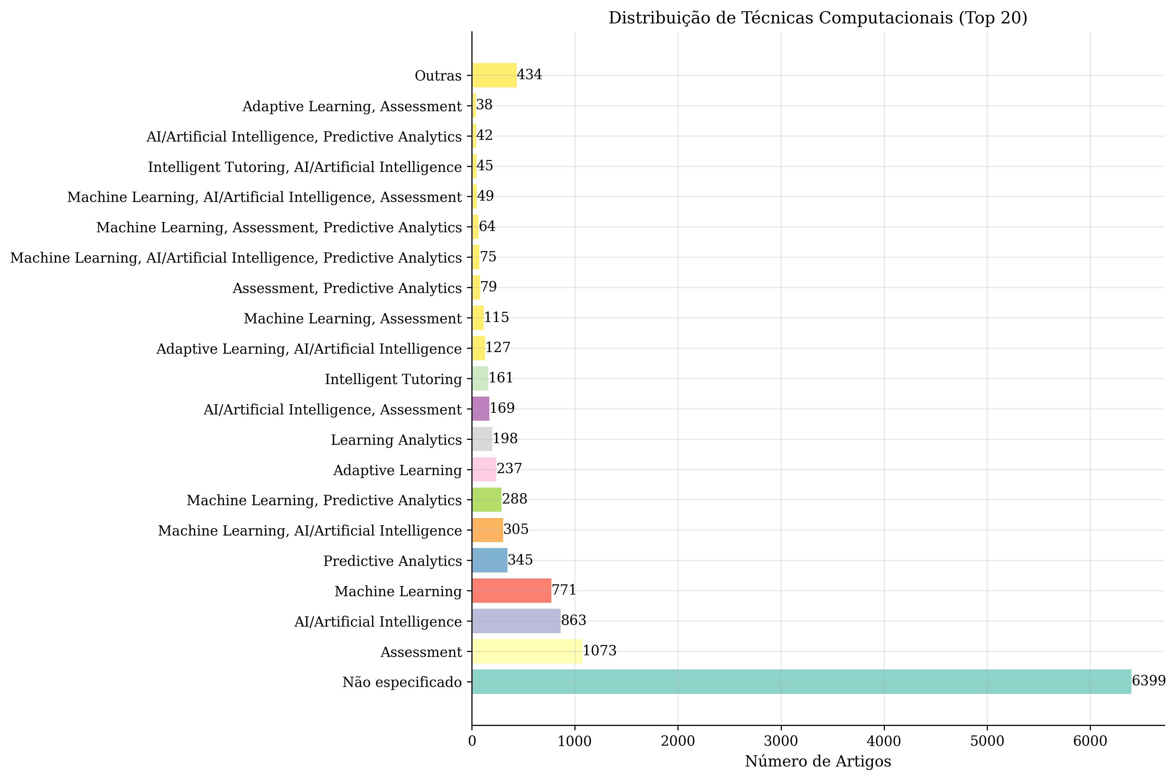
Panorama descritivo do snapshot
Frequências mais recorrentes
6.399
técnica não especificada
1.073
assessment
863
IA / inteligência artificial
771
machine learning
As categorias podem se sobrepor e são calculadas sobre os 11.877 registros após a remoção determinística. Não representam qualidade ou eficácia.

Slide 11
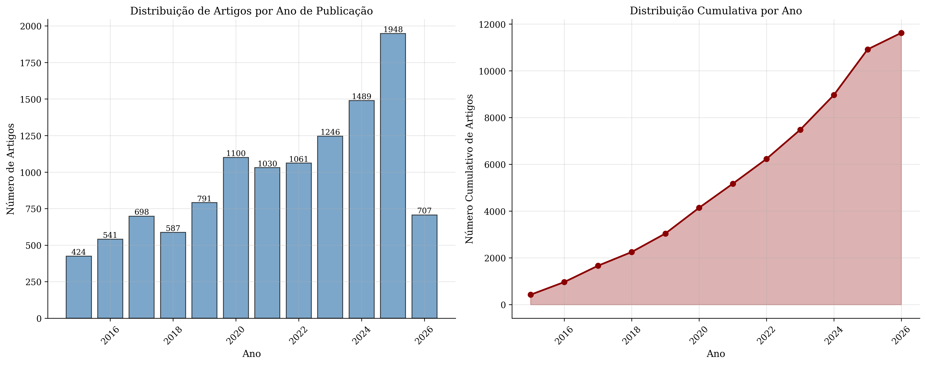
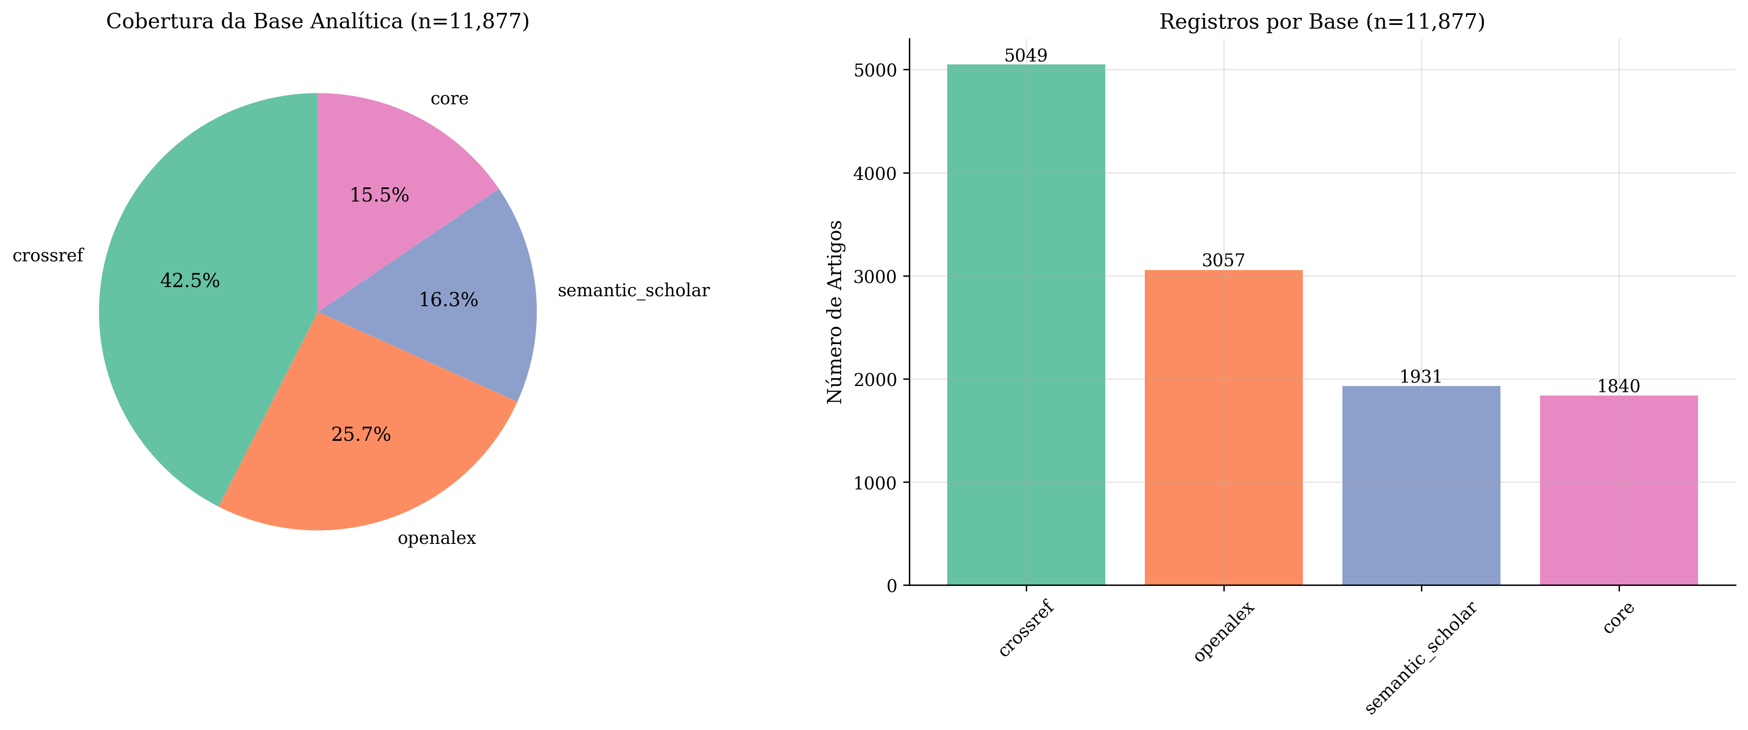
Distribuição temporal e fontes
Período
Fontes
O snapshot foi delimitado a 2015–2026, com data de corte em 31 de agosto de 2026.
As quatro fontes foram complementares; os totais brutos incluem registros posteriormente reconhecidos como duplicatas.
Visualizações descritivas: não inferem representatividade, qualidade ou efeito pedagógico.

Slide 12
População retida e síntese empírica
18
17
1
registros retidos operacionalmente
candidatos empíricos provisórios
protocolo ou proposta contextual
O que entra na síntese
Padrão observado
A síntese de evidências e a apreciação MMAT aplicável consideram os 17 candidatos empíricos. O protocolo/proposta contextual foi mantido para rastreabilidade do mapeamento, mas não sustenta resultado empírico concluído.
Predomínio de aplicações voltadas à predição de desempenho e à estimativa de proficiência, com recorrência de modelos supervisionados como Random Forest, SVM, árvores de decisão e redes neurais.
Os resultados de artigos individuais permanecem condicionados à população, ao instrumento, à métrica e ao desenho de cada estudo.

Slide 13
Apreciação metodológica pelo MMAT 2018
Como foi registrado
Estado atual
MMAT 2018
Cinco critérios por desenho, com respostas Sim, Não ou Não é possível determinar. As limitações permanecem visíveis por estudo.
Apreciação preliminar por um único revisor: nove registros com texto primário revisado e oito com base em resumo/metadados.
avaliação por critério sem nota global
O que não foi feito
Não há média, ranking ou categoria agregada de qualidade. A adjudicação, os localizadores e a recuperação de fontes ainda precisam ser consolidados.
Instrumento aplicado conforme o desenho metodológico de cada estudo empírico.
O MMAT organiza a leitura das limitações; não transforma uma apreciação preliminar em classificação definitiva.

Slide 14
O que a síntese sustenta
A síntese sustenta
A heterogeneidade importa
A literatura oferece um mapa auditável de técnicas, finalidades e formas de avaliação aplicadas à educação matemática.
Populações, instrumentos, variáveis e métricas diferentes impedem comparar diretamente todos os resultados ou combiná-los em uma síntese quantitativa.
A síntese não sustenta
Implicação
Uma técnica não pode ser declarada superior em geral, nem uma acurácia de um estudo ser transferida automaticamente para outra escola ou população.
Avaliação técnica, explicabilidade, contexto curricular e interpretação docente precisam acompanhar qualquer uso futuro.
Desempenho reportado em um artigo não equivale a evidência geral de eficácia pedagógica.

Slide 15
Lacunas documentadas
Explicabilidade
Currículo
Participação docente
Pouca clareza sobre como as saídas chegam à interpretação pedagógica.
Alinhamento explícito com referenciais curriculares aparece de forma limitada.
Decisões de projeto nem sempre incorporam o professor como intérprete.
Equidade
Reprodutibilidade
Contexto
Análises de possíveis vieses e diferenças entre grupos são escassas.
Dados, códigos e detalhes de preparação nem sempre estão disponíveis.
Validações permanecem restritas a populações e cenários específicos.
Essas lacunas foram tratadas como requisitos de projeto — não como prova de que uma solução futura será eficaz.

Slide 16
Da evidência à especificação
Evidências
Lacunas
Requisitos
Protocolo
Arquitetura
revisão + fundamentação
técnicas, pedagógicas, metodológicas e éticas
funcionais e não funcionais
dados, modelos, métricas e limites
referência conceitual auditável
→
→
→
→
O resultado é uma especificação conceitual: documentada, verificável e coerente com o escopo executado.

Slide 17
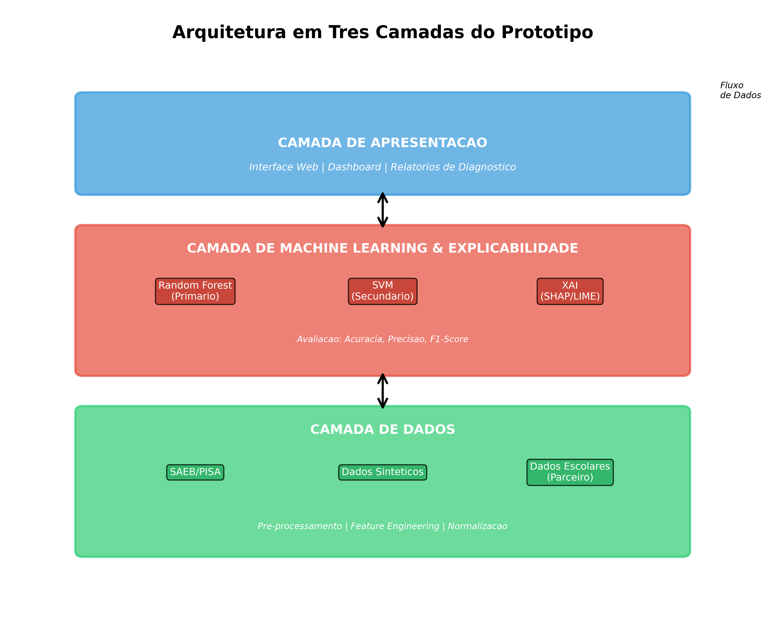
Especificação conceitual do protótipo
Componentes previstos
• ingestão e validação das fontes
• preparação e documentação das variáveis
• modelagem e comparação de alternativas
• avaliação, explicabilidade e análise de erros
• apresentação para interpretação docente
Limite do artefato
Não é uma aplicação funcional: não houve treinamento com uma base definitiva, métricas próprias ou validação com participantes.

Slide 18
Contribuições e limites
Contribuições
Limites assumidos
• síntese estruturada da literatura • pipeline automatizado e versionado • separação entre relevância e avaliação metodológica • especificação técnica e pedagógica auditável
• um único pesquisador • parte da apreciação baseada em resumo/metadados • fontes e idiomas delimitados • MMAT preliminar • sem aplicação funcional ou eficácia pedagógica própria
Conclusão
O trabalho respondeu ao escopo ao articular revisão sistemática, fundamentação pedagógica, apreciação metodológica e especificação conceitual — mantendo o professor no centro da interpretação.

Slide 19
Obrigado
Perguntas e discussão
Ensino Personalizado de Matemática Oportunidades e Técnicas Computacionais
Thales Ferreira Batista · Ciência da Computação · IFC Videira Snapshot adjudicado: 03/09/2026 · recorte temporal: 2015–2026

